Slide 1
Chapter 03
함수1:
단일 행 함수

Slide 2
SQL 함수의 개요
단일 행 함수의 종류와 사용법
기타 단일 행 함수

Slide 3
함수의 개념과 종류를 이해할 수 있습니다.
단일 행 함수인 문자형 함수, 숫자형 함수, 날짜/시간형 함수를 활용할 수 있습니다.
기타 유용한 함수에 대해 이해할 수 있습니다.

Slide 4
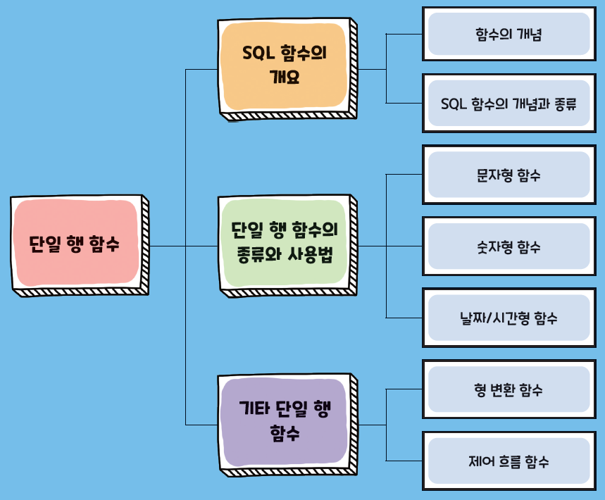

Slide 5
Section 01
SQL 함수의 개요

Slide 6
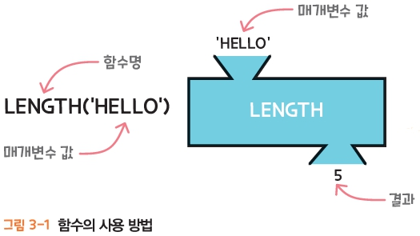
1. 함수의 개념
함수
특별한 목적의 작업을 수행하기 위해 독립적으로 설계된 프로그램 코드의 집합
사용자는 어떤 로직에 의해서 함수가 동작하는지에 대해 알 필요 없이 필요한 값을 주고, 원하는 값을 얻으면 됨
함수를 실행할 때 필요한 값은 매개변수를 통해 전달됨
[예] 문자열의 길이를 반환하는 LENGTH 함수
함수 사용에 필요한 매개변수 값으로 문자열을 입력함

Slide 7
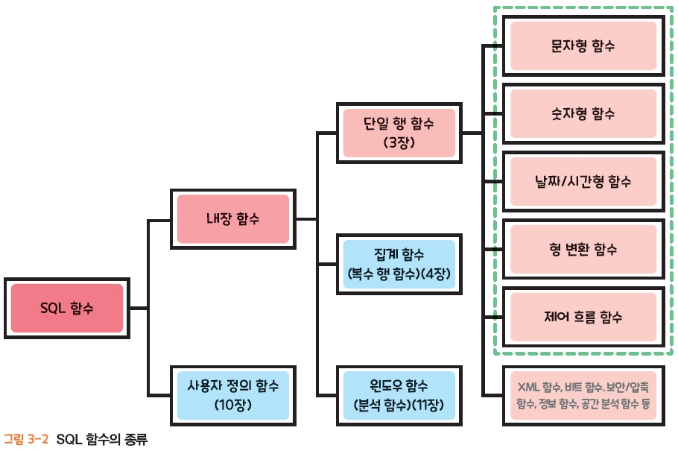
2. SQL 함수의 개념과 종류
SQL 함수
데이터를 조회하거나 집계, 저장, 수정하는 과정에서 값을 가공하기 위해 제공되는 모듈화된 기능
SQL 함수는 DBMS에 미리 만들어져 저장되어 있는지, 사용자가 필요에 따라서 직접 만드는지에따라 내장 함수와 사용자 정의 함수로 구분함

Slide 8
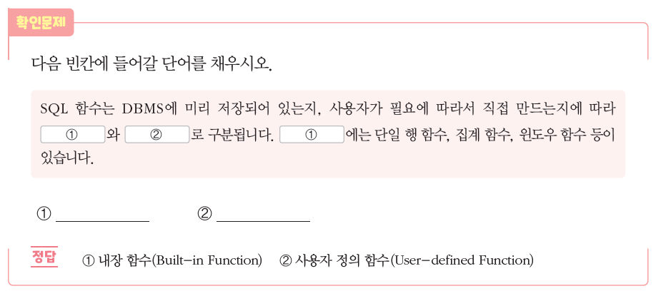
2. SQL 함수의 개념과 종류

Slide 9
Section 02
단일 행 함수의
종류와 사용법

Slide 10
1. 문자형 함수
문자형 함수
문자열을 입력하면 문자열이나 숫자 값을 반환하는 함수
CHAR_LENGTH( ), LENGTH( )
CHAR_LENGTH( ) : 문자의 개수를 반환하는 함수
LENGTH( ) : 문자열에 할당된 바이트(Byte) 수를 반환하는 함수
형식

Slide 11
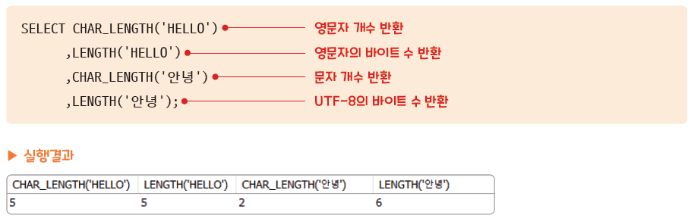
1. 문자형 함수
[예제 3-1] 영문 ‘HELLO’와 한글 ‘안녕’의 문자 개수를 세고 결과를 확인하시오.

Slide 12
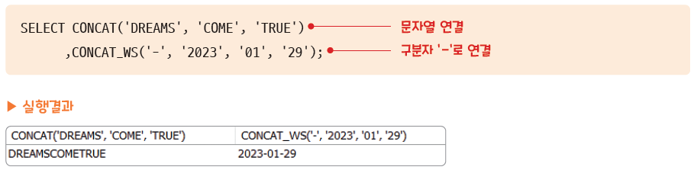
1. 문자형 함수
CONCAT( ), CONCAT_WS( )
CONCAT( ) : 문자열을 연결할 때 사용하는 함수
CONCAT_WS( ) : 구분자와 함께 문자열을 연결할 때 사용하는 함수
형식
[예제 3-2] CONCAT( ) 함수와 CONCAT_WS( ) 함수를 사용하여 문자열을 연결했을 때의 결괏값을 비교하시오.

Slide 13
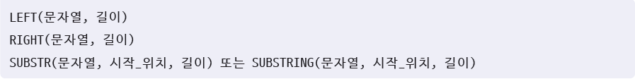
1. 문자형 함수
LEFT( ), RIGHT( ), SUBSTR( )
LEFT( ) : 문자열의 왼쪽부터 길이만큼 문자열을 반환하는 함수
RIGHT( ) : 문자열의 오른쪽부터 길이만큼 문자열을 반환하는 함수
SUBSTR( ) : 지정한 위치로부터 길이만큼의 문자열을 반환하는 함수
형식

Slide 14
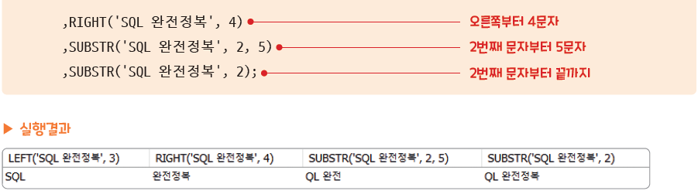
1. 문자형 함수
[예제 3-3] ‘SQL 완전정복’ 문자열에서 지정한 길이만큼 문자열을 반환하시오.

Slide 15
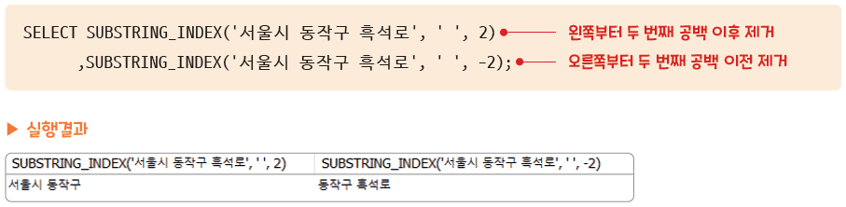
1. 문자형 함수
SUBSTRING_INDEX( )
SUBSTRING_INDEX( ) : 지정한 구분자를 기준으로 문자열을 분리해서 가져올 때 사용하는 함수
형식
[예제 3-4] ‘서울시 동작구 흑석로’에서 앞/뒤 2번째 위치에 있는 공백(‘ ’)을 기준으로 문자열을 분리한 결과를 확인하시오.

Slide 16
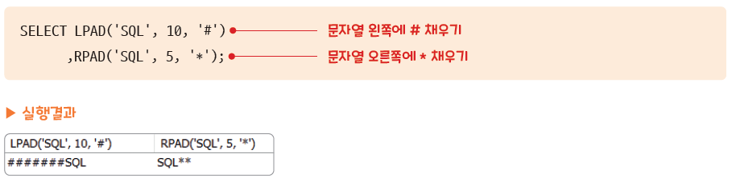
1. 문자형 함수
LPAD( ), RPAD( )
LPAD( )와 RPAD( ) : 지정한 길이에서 문자열을 제외한 빈칸을 특정 문자로 채울 때 사용하는 함수
LPAD( )는 왼쪽에, RPAD( )는 오른쪽에 특정 문자를 채움
형식
[예제 3-5] ‘SQL’ 문자열의 앞 7칸에 # 기호를 채우고, SQL 뒤 2칸에는 * 기호를 채우시오.

Slide 17
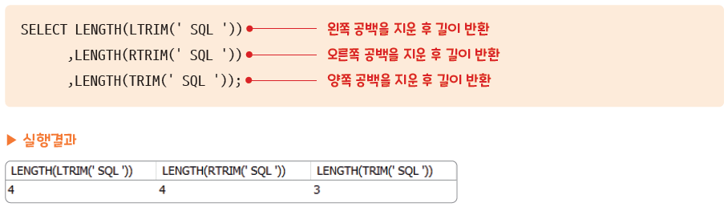
1. 문자형 함수
LTRIM( ), RTRIM( )
LTRIM( ) : 왼쪽의 공백을 제거할 때 사용하는 함수
RTRIM( ) : 오른쪽 공백을 제거할 때 사용하는 함수
형식
[예제 3-6] ‘ SQL ’ 문자열의 앞/뒤에 있는 공백을 제거하고, 결과를 문자열의 길이로 확인하시오.

Slide 18
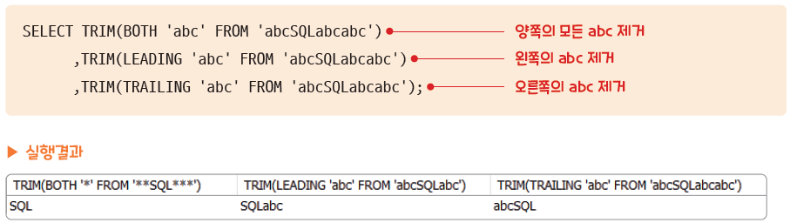
1. 문자형 함수
TRIM(BOTH/LEADING/TRAILING)
양쪽에 있는 동일 문자열을 제거하고자 할 때에는 TRIM( )의 첫 번째 매개변수에 BOTH를 넣음
BOTH 대신 LEADING을 넣으면 왼쪽에 있는 문자열이, TRAILING을 넣으면 오른쪽에 있는 문자열이 제거됨
형식
[예제 3-7] ‘abcSQLabcabc’에서 BOTH/LEADING/TRAILING을 사용하여 앞뒤에 있는 ‘abc’ 문자열을 제거하시오.

Slide 19
1. 문자형 함수
FIELD( ), FIND_IN_SET( ), INSTR( ), LOCATE( )
FIELD( ) : 여러 문자열 중에서 찾는 문자열이 있으면 문자열의 위치 값을 반환하는 함수. 만약 찾는 문자열이 없으면 0을 반환함
형식
FIND_IN_SET( ) : 문자열 리스트에서 지정한 문자열을 찾아서 위치 값을 반환함
형식
INSTR( ), LOCATE( ) : 기준 문자열 중에서 부분 문자열을 찾아서 위치 값을 반환함
형식

Slide 20
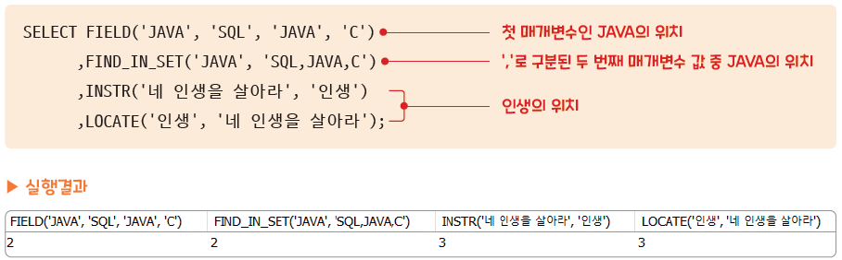
1. 문자형 함수
[예제 3-8] 문자열의 위치를 찾는 4가지 함수 FIELD( ), FIND_IN_SET( ), INSTR( ), LOCATE( )를 사용하고 결과를 확인하시오.

Slide 21

1. 문자형 함수
ELT( )
ELT( ) : 지정한 위치에 있는 문자열을 반환하는 함수
FIELD( )는 첫 매개변수 값에 찾고자 하는 문자열을 넣어주지만, ELT( )는 찾을 문자열의 위치 값을 넣음
형식
[예제 3-9] 문자열의 위치를 찾는 4가지 함수 FIELD( ), FIND_IN_SET( ), INSTR( ), LOCATE( )를 사용하고 결과를 확인하시오.

Slide 22
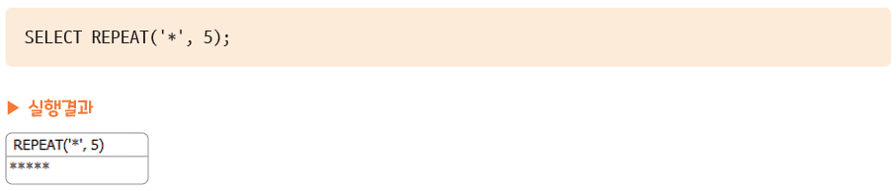
1. 문자형 함수
REPEAT( )
REPEAT( ) : 문자열을 반복하고자 할 때 사용하는 함수
매개변수에 반복할 문자열과 반복할 횟수를 넣음
형식
[예제 3-10] REPEAT( )를 사용하여 ‘*’ 5개를 반복하시오.

Slide 23
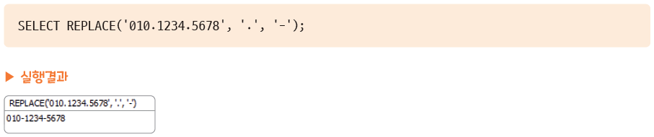
1. 문자형 함수
REPLACE( )
REPLACE( ) : 문자열의 일부를 다른 문자열로 대체하고자 할 때 사용하는 함수
형식
[예제 3-11] ‘.’로 구분되어 있는 전화번호의 구분자를 ‘–’로 대체하시오.

Slide 24
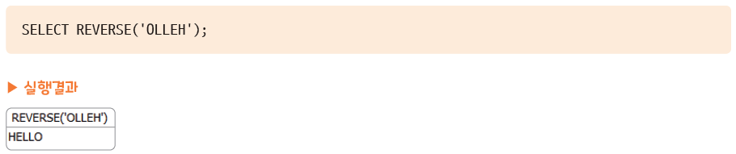
1. 문자형 함수
REVERSE( )
REVERSE( ) : 문자열을 거꾸로 뒤집을 때 사용하는 함수
형식
[예제 3-12] ‘OLLEH’를 맨 뒤쪽의 문자부터 나타내시오.

Slide 25
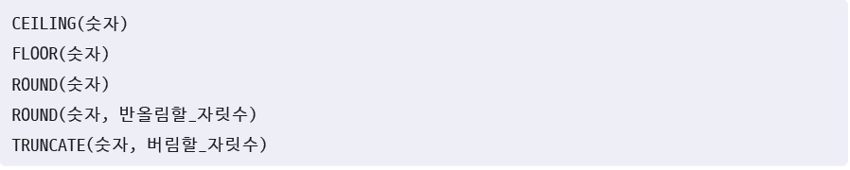
2. 숫자형 함수
숫자형 함수
숫자를 다루는 단일 행 함수를 통해 올림, 버림, 반올림, 절댓값 반환, 나머지, 제곱승 등의 기능을 수행할 수 있음
CEILING( ), FLOOR( ), ROUND( ), TRUNCATE( )
CEILING( ) : 올림, FLOOR( ) : 버림, ROUND( ) : 지정한 위치에서 반올림, TRUNCATE( ) : 지정한 위치에서 버림 작업을 수행하는 함수
형식

Slide 26
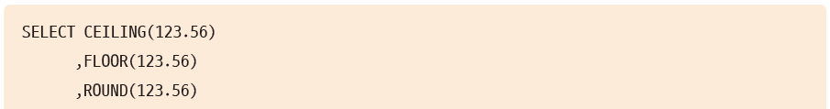
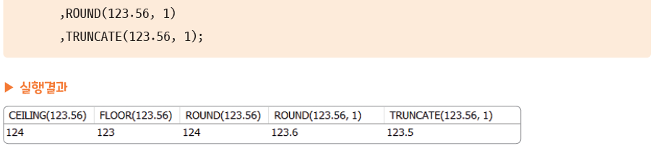
2. 숫자형 함수
[예제 3-13] 123.56에 대해 CEILING( ), FLOOR( ), ROUND( ), TRUNCATE( )를 사용한 결과를 확인하시오.

Slide 27
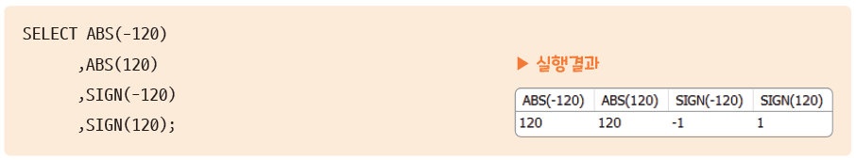
2. 숫자형 함수
ABS( ), SIGN( )
ABS( ) : 절댓값을 반환하는 함수
SIGN( ) : 양수의 경우 1, 음수의 경우 -1을 반환하는 함수
형식
[예제 3-14] -120과 120의 절댓값과 음수, 양수 여부를 판별하시오.

Slide 28
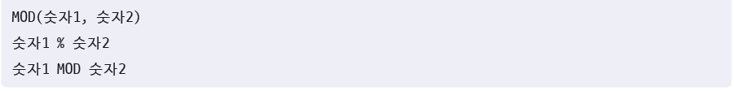
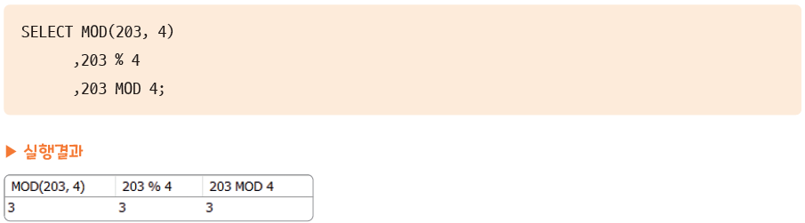
2. 숫자형 함수
MOD( )
MOD( ) : 나머지를 구하는 함수로 세 가지 방법을 사용할 수 있음
형식
[예제 3-15] 203을 4로 나눈 나머지를 확인하시오

Slide 29
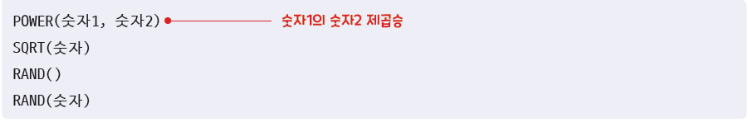
2. 숫자형 함수
POWER( ), SQRT( ), RAND( )
POWER( ) : n제곱승 값을 반환하는 함수
SQRT( ) : 제곱근 값을 반환하는 함수
RAND( ) : 0과 1사이 임의의 실수 값을 반환하는 함수
매개변수 값을 넣지 않으면 실행할 때마다 0과 1 사이에 있는 임의의 실수를 반환함
RAND( ) 안에 시드(Seed)를 설정하면 매번 동일한 임의의 값을 얻을 수 있음
ROUND( ), TRUNCATE( ) 등의 함수를 같이 사용하면 임의의 정수를 만들 수 있음
형식

Slide 30
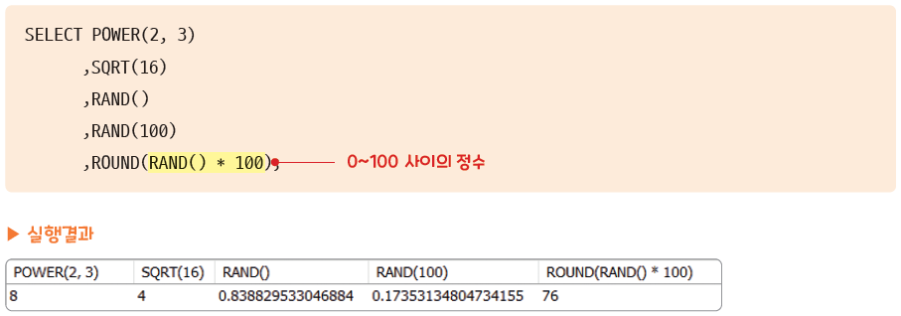
2. 숫자형 함수
[예제 3-16] 제곱과 제곱근, 랜덤값을 구하는 함수를 사용하고, 그 결과를 보이시오.

Slide 31
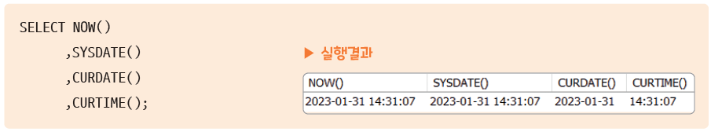
3. 날짜/시간형 함수
현재 날짜/시간 반환 함수
NOW(), SYSDATE(), CURDATE(), CURTIME()
현재 날짜와 시간을 반환하는 함수
NOW( ), SYSDATE( ) : 시스템의 현재 날짜와 시간을 반환함
CURDATE( ) : 시스템의 현재 날짜를 반환함
CURTIME( ) : 시스템의 현재 시간을 반환함
[예제 3-17] 현재 날짜와 시간을 다양한 형태로 반환하시오.

Slide 32
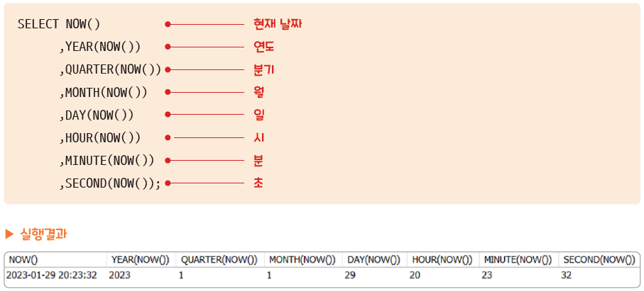
3. 날짜/시간형 함수
연도, 분기, 월, 일, 시, 분, 초 반환 함수
YEAR( ), QUARTER( ), MONTH( ), DAY( ), HOUR( ), MINUTE( ), SECOND( )
날짜 중 해당 값을 반환함
[예] YEAR( )는 날짜 중 연도를, QUARTER( )는 날짜 중 분기를 반환함
[예제 3-18] 날짜에 관한 다양한 함수의 결과를 확인하시오.

Slide 33
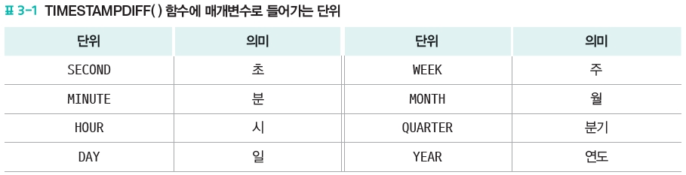
3. 날짜/시간형 함수
기간 반환 함수
DATEDIFF( ), TIMESTAMPDIFF( )
지정한 기간을 반환하는 함수
DATEDIFF( ) : 기간을 일자 기준으로 반환함
TIMESTAMPDIFF( ) : 기간을 지정한 단위 기준으로 보여줌
DATEDIFF( )는 끝 일자를 앞에 넣어주고, TIMESTAMPDIFF( )는 끝 일자를 뒤에 넣음
형식

Slide 34
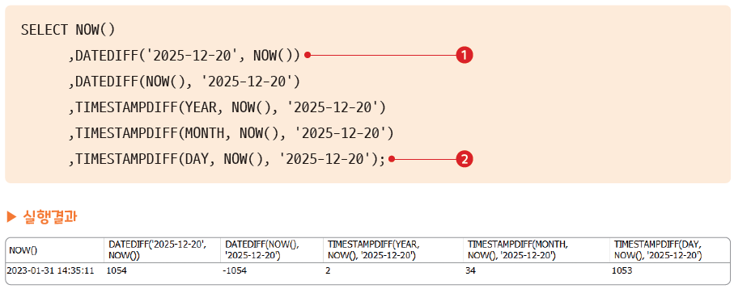
3. 날짜/시간형 함수
[예제 3-19] 현재 날짜를 기준으로 날짜 사이의 기간을 확인하시오.

Slide 35
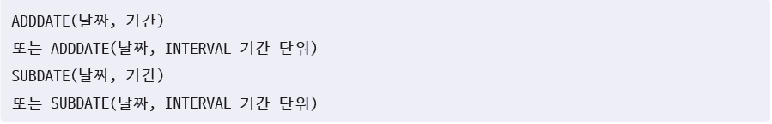
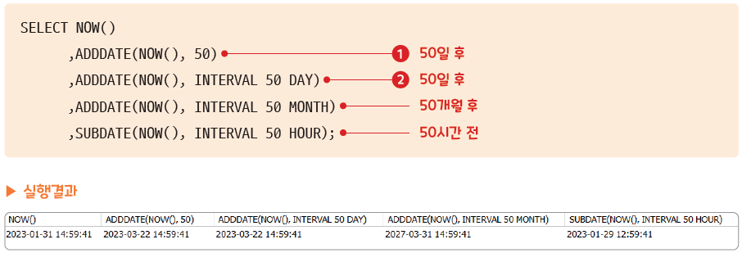
3. 날짜/시간형 함수
기간을 반영하는 날짜 함수
ADDDATE( ) : 지정한 날짜를 기준으로 그 기간만큼 더한 날짜를 반환하는 함수
SUBDATE( ) : 기간만큼 뺀 날짜를 반환함
형식
[예제 3-20] 오늘 날짜 및 오늘 날짜로부터 50일 후, 50개월 후, 50시간 전의 날짜를 확인하시오.

Slide 36
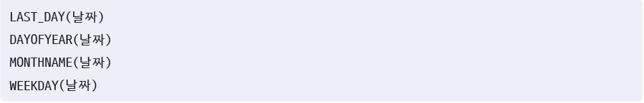
3. 날짜/시간형 함수
기타 날짜 반환 함수
LAST_DAY( ) : 해당 월의 마지막 일자를 반환함
DAYOFYEAR( ) : 현재 연도에서 며칠이지났는지를 반환함
MONTHNAME( )은 월을 영문으로, WEEKDAY( )는 요일을 정수로 보여줌
형식

Slide 37
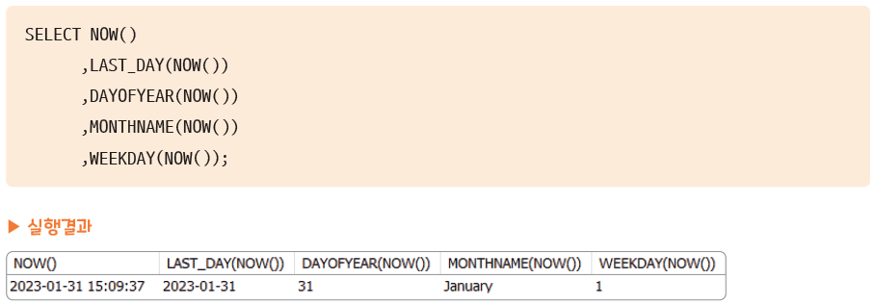
3. 날짜/시간형 함수
[예제 3-21] 오늘 날짜를 기준으로 이번 달 마지막 날짜와 일 년 중 몇 일째인지, 그리고 월 이름과 요일을 확인하시오.

Slide 38
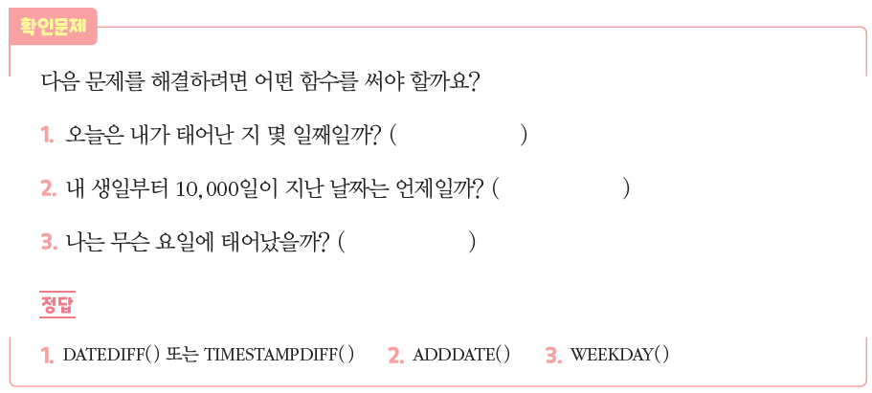
3. 날짜/시간형 함수

Slide 39
Section 03
기타 단일 행 함수

Slide 40
1. 형 변환 함수
형 변환 함수
데이터를 검색, 삽입할 때 컬럼에 맞는 형식으로 지정하지 않으면 오류가 나는 경우에 사용하는 함수
CAST( ), CONVERT( )
원하는 형태로 데이터타입을 변경하여 처리하거나 확인할 수 있음
형식

Slide 41
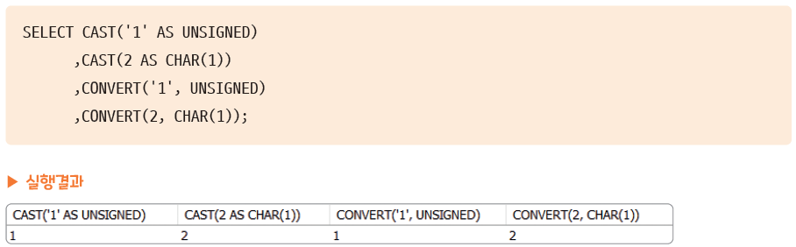
1. 형 변환 함수
[예제 3-22] 문자 ‘1’을 부호 없는 숫자 형식으로, 숫자 2를 문자 형식으로 변환하시오.

Slide 42


2. 제어 흐름 함수
제어 흐름 함수
프로그램의 흐름을 제어할 때 사용함
조건에 따른 결과를 SQL 문장 하나로 얻을 수 있음
IF
IF(조건, 수식1, 수식2) : 조건의 결과가 참이면 수식1을 반환하고, 그렇지 않으면 수식2의 결과를 반환함
형식
[예제 3-23] 12,500원짜리 제품을 450개 이상 주문한 금액이 5,000,000원 이상이면 ‘초과달성’, 미만이면 ‘미달성’이라고 보이시오.

Slide 43
2. 제어 흐름 함수
IFNULL( ), NULLIF( )
NULL과 관련된 제어 흐름 함수
IFNULL( ) : 수식1이 NULL이 아니면 수식1의 값을 반환하고, NULL이면 수식2의 값을 반환함
NULLIF( ) : 두 수식 값을 비교하여 값이 같으면 NULL을 반환하고, 값이 다르면 수식1의 값을 반환함
형식

Slide 44
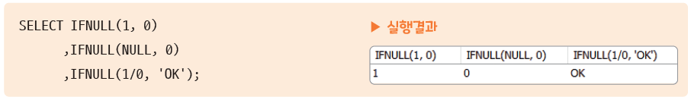
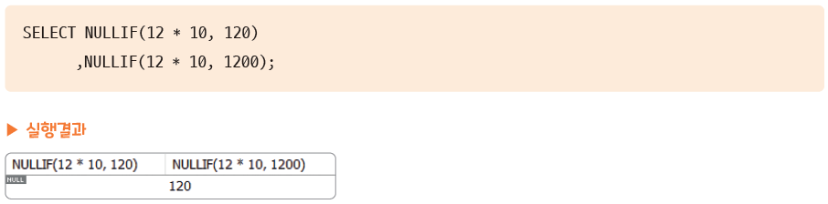
2. 제어 흐름 함수
[예제 3-24] IFNULL( )의 첫 매개변수 값이 NULL인지 여부에 따라 어떻게 결과가 다르게 나오는지 확인하시오.
[예제 3-25] NULLIF( )을 사용하여 두 결과를 비교하시오.

Slide 45
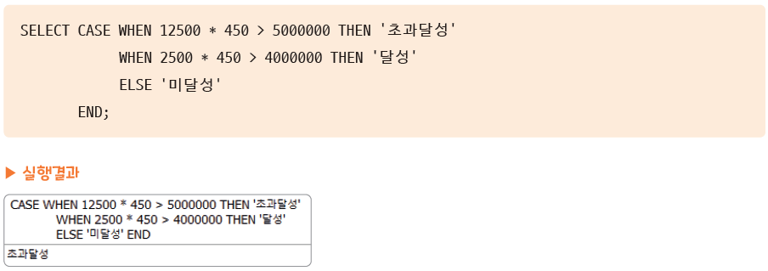
3. CASE문
CASE문
함수는 아니지만 조건 비교가 여러 개일 때 유용하게 사용할 수 있음
WHEN 조건1 THEN 값1 WHEN 조건2 THEN 값2...
모든 조건을 만족하지 않으면 ELSE 다음에 값을 넣어줌
CASE문은 END로 마무리되어야 함
[예제 3-26] 주문 금액이 5,000,000원 이상이면 ‘초과달성’, 4,000,000원 이상이면 ‘달성’ 그 나머지는 ‘미달성’이라고 할 때, 12,500원짜리 제품을 450개 이상 주문했다면 어디에 해당하는지 보이시오.

Slide 46
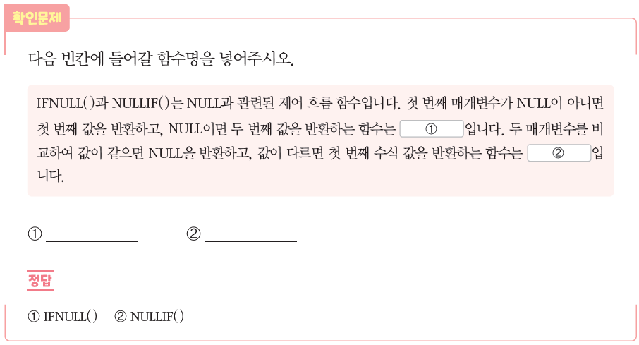
3. CASE문

Slide 47
점검문제

Slide 48
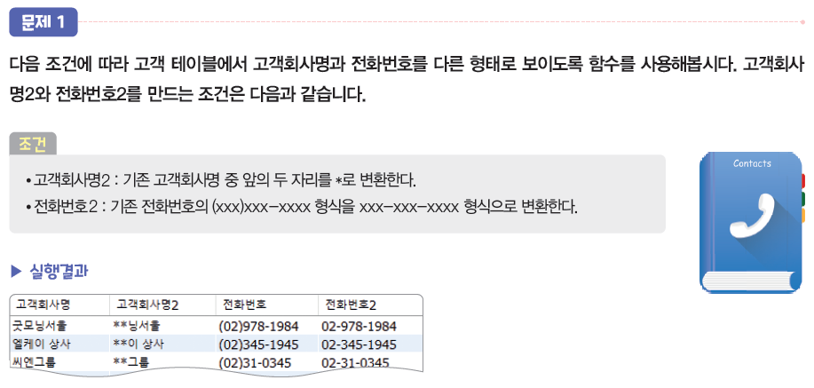
점검문제

Slide 49
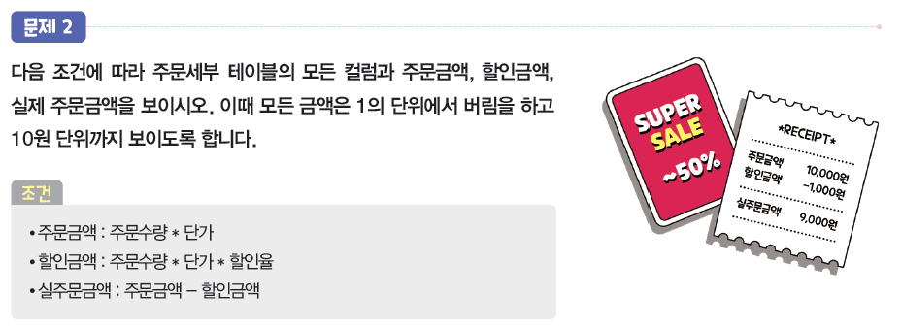
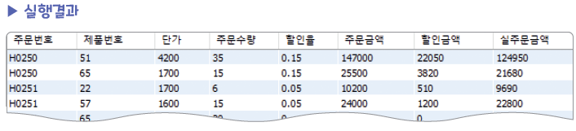
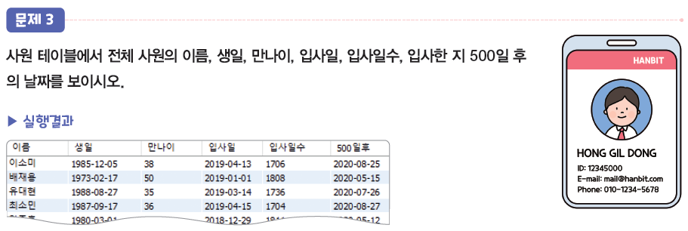
점검문제

Slide 50
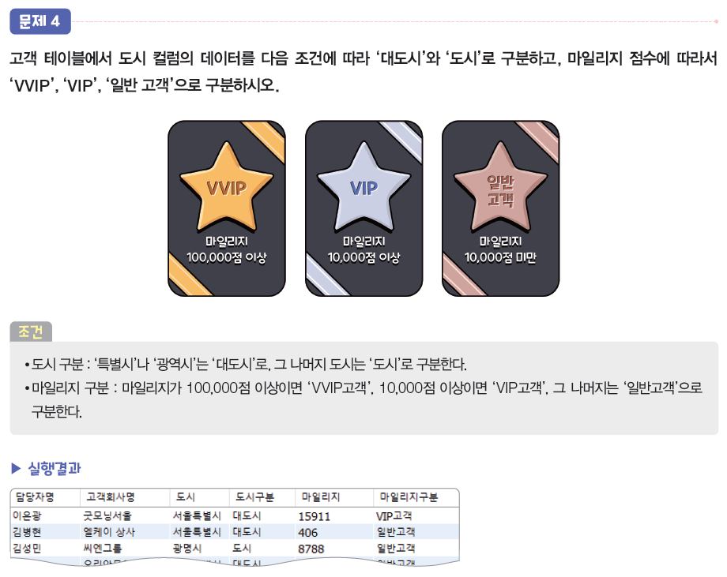
점검문제

Slide 51
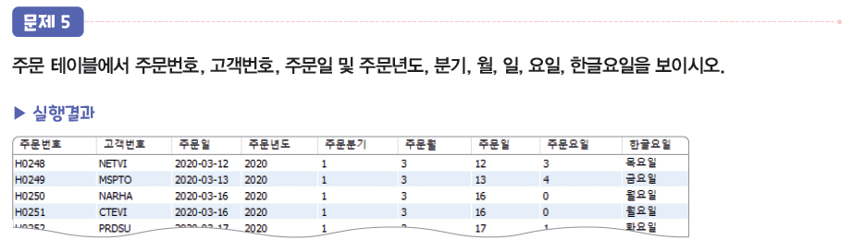
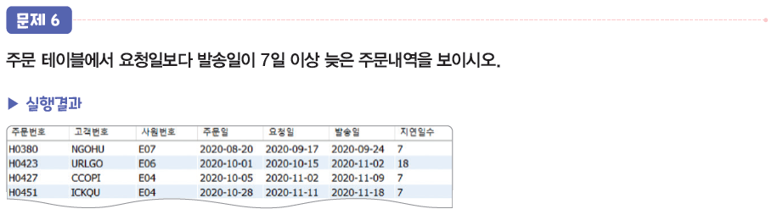
점검문제

